Slide 1
Circulaire economie
Inrichting van een gebied

Slide 2
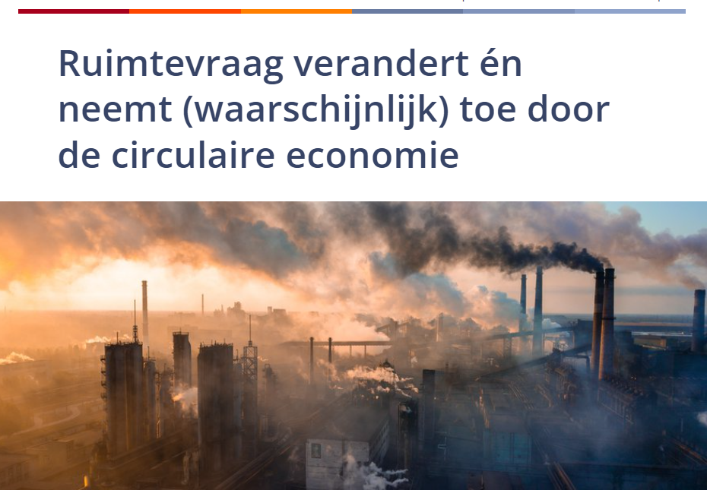

Slide 3
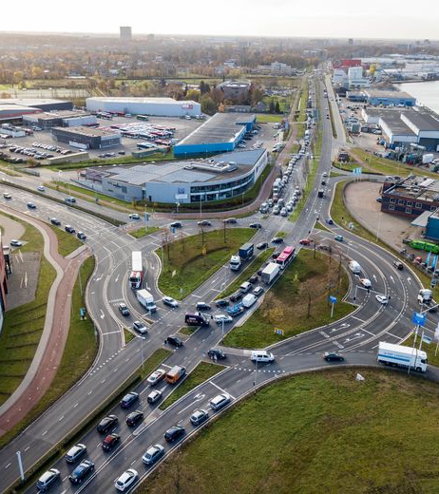
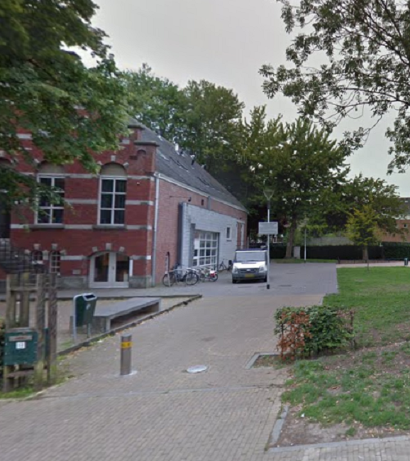
Nederland circulair 2050
“Omdat Nederland een beperkt grondgebied heeft, is er aandacht nodig voor de ruimtelijke implicaties van de opgaven” (Planbureau voor de leefomgeving, PBL).
(links – rechts) Energieweg, Nijmegen & Harmoniepark, Tilburg

Slide 4
Wat zijn de uitgangspunten van een circulaire economie
Hergebruiken van grondstoffen, hernieuwbare energie en systeemdenken toepassen.

Slide 5
Periode planning
Circulaire gebiedsontwikkeling
Circulaire gebiedsanalyse
Circulair ontwerpen
Biodiversiteit, natuur inclusief en klimaat adaptief
Waardencreatie in een gebied
Circulaire infrastructuur
Implementatie van een gebiedontwerp

Slide 6
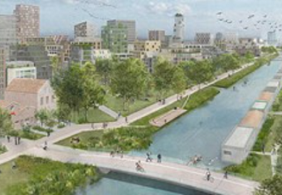
Vandaag
Het concept van circulaire gebiedsontwikkeling
Waarom is dit zo belangrijk
Met welke principes moet er rekening worden gehouden.

Slide 7
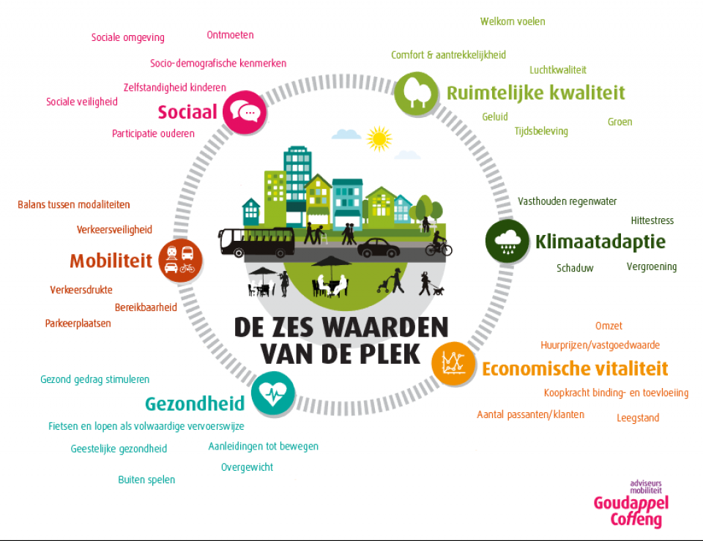
Waar denken jullie aan bij een gebied.

Slide 8
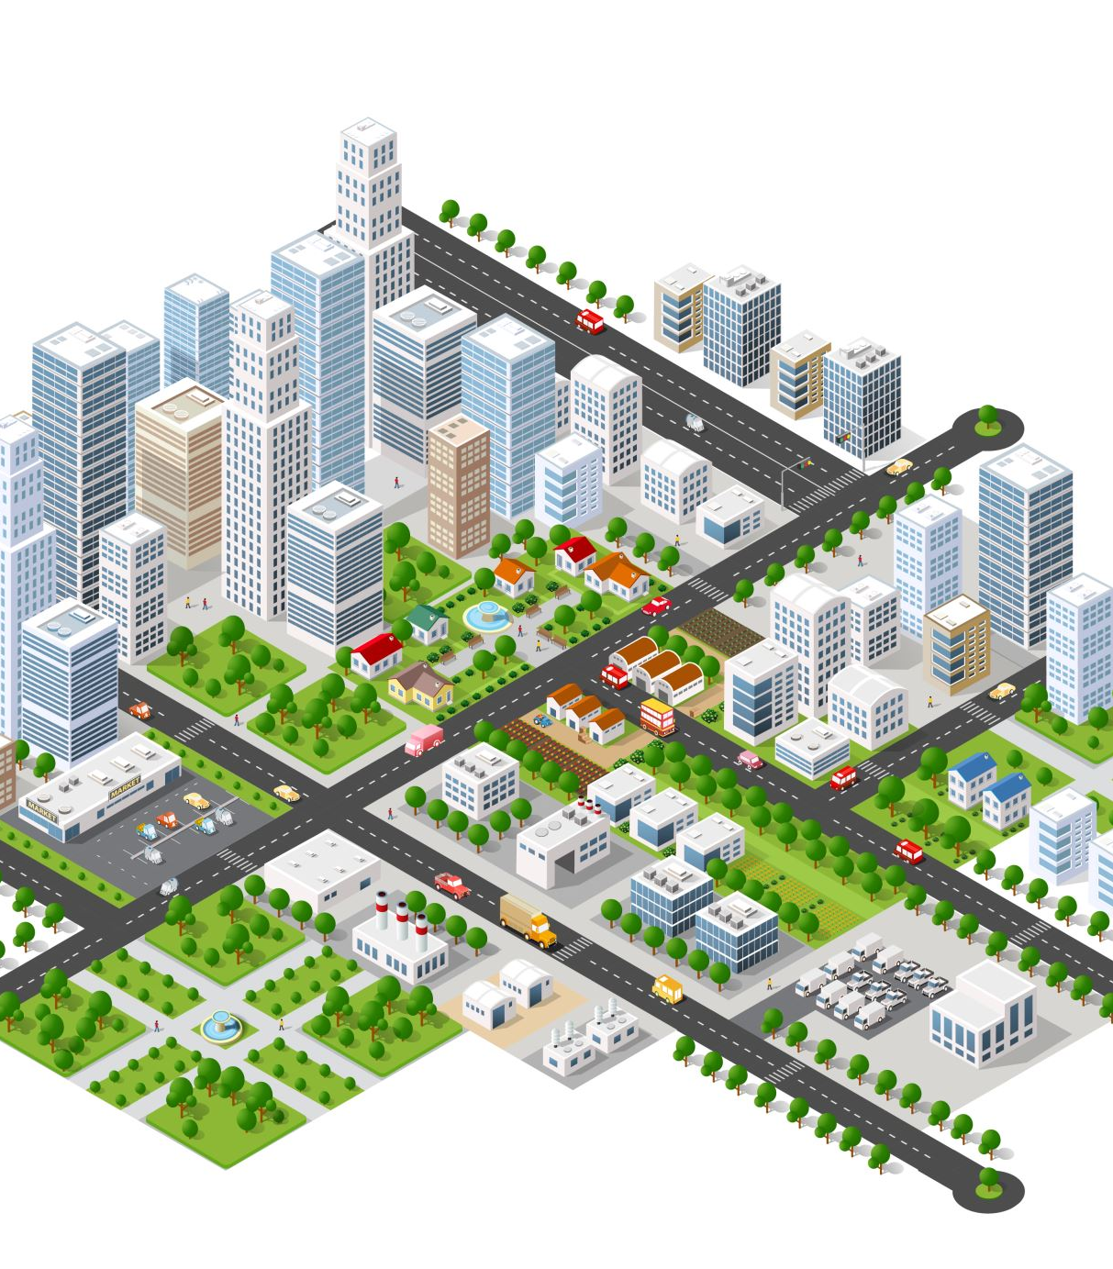
Gebiedsontwikkeling
Is volgens de rijksoverheid vooral een taak van provincies en gemeenten. Waarbij je mag denken aan het beheren van landschappen, verstedelijking en het behoud van groene ruimte. De ontwikkelingen kunnen gevolgen hebben voor de leefomgeving.
Er wordt ook wel gesproken over het op een lijn brengen van publieke, private en particuliere belangen.
Het gaat hier dus om een samenwerking tussen verschillende partijen

Slide 9

Circulaire gebiedsontwikkeling
Circulaire gebiedsontwikkeling gaat over het ontwerpen en beheren van een gebied op een duurzame manier, waarbij circulaire principes centraal staan.

Slide 10
Welke zouden kunnen gebruikt worden bij het ontwikkelen van een gebied?
Hergebruiken
Recycling
Regeneratie (herstellen)
Waardencreatie

Slide 11
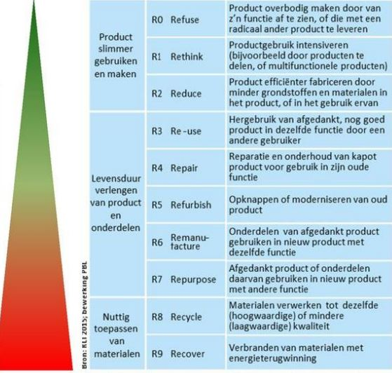
Ontwikkelprincipes
Bij het “circulair” ontwikkelen moet je rekening houden met de volgende punten:
Energievraag minimaliseren
Systeemdenken, toekomst gericht ontwerp
Toepassen van de R-strategie
Dit komt bijvoorbeeld neer op het volgende:
Lokale uitwisseling van reststromen, flexibel ontwerp en een knooppunt van mobiliteit(verbinding van fiets, wandel en ov routes).
R-strategie
Notes:
multimodaal knooppunt van mobiliteit; betekend een verbinding van fiets, wandel en ov routes

Slide 12
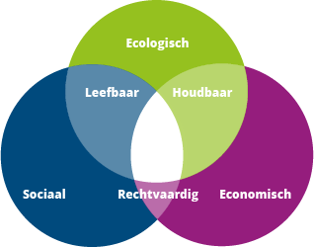
Circulaire gebiedsontwikkeling
Belangrijk is om het circulaire doel van het minimaliseren van afval niet uit het oog te verliezen. Daarbij kunnen natuurlijke bronnen, de economische en sociale veerkracht van een gebied vergroten.

Slide 13
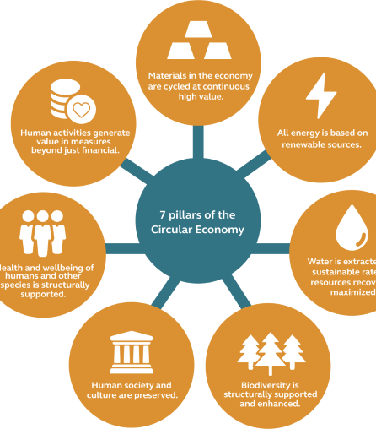
Opdracht
Belang van een circulaire inrichting.
Beantwoord in drietallen de volgende vragen:
Als je naar het gebied kijk, wat zijn de uitdagingen die je tegenkomt?
Zijn er circulaire oplossingen om de problemen te verhelpen?
Wat zijn voordelen van circulaire gebiedsinrichting? (economisch, sociaal en ecologisch)
De opdracht wordt over 10 minuten besproken

Slide 14
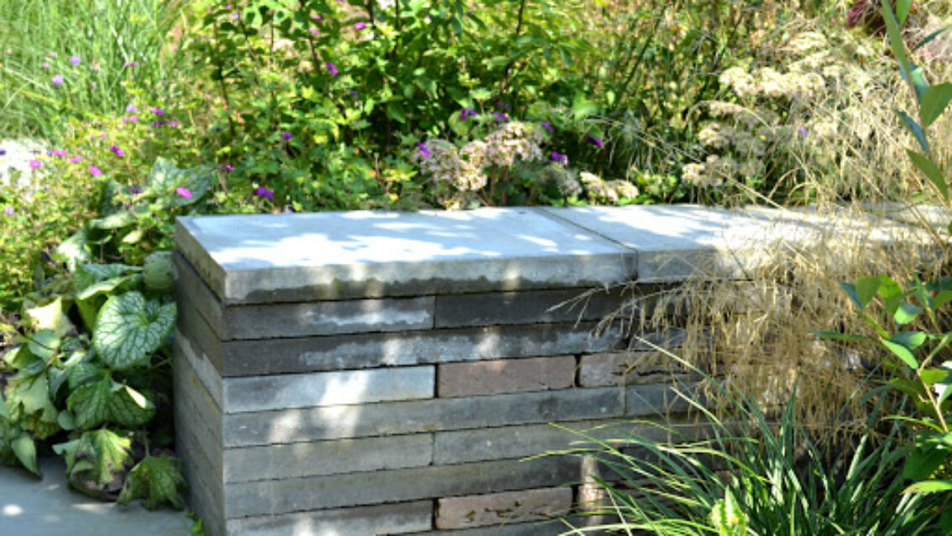
Hergebruiken in een gebied
Hierbij gaat het over het verlengen van de levensduur van materialen en producten door ze opnieuw te gebruiken, dit is iets anders dan recyclen!

Slide 15
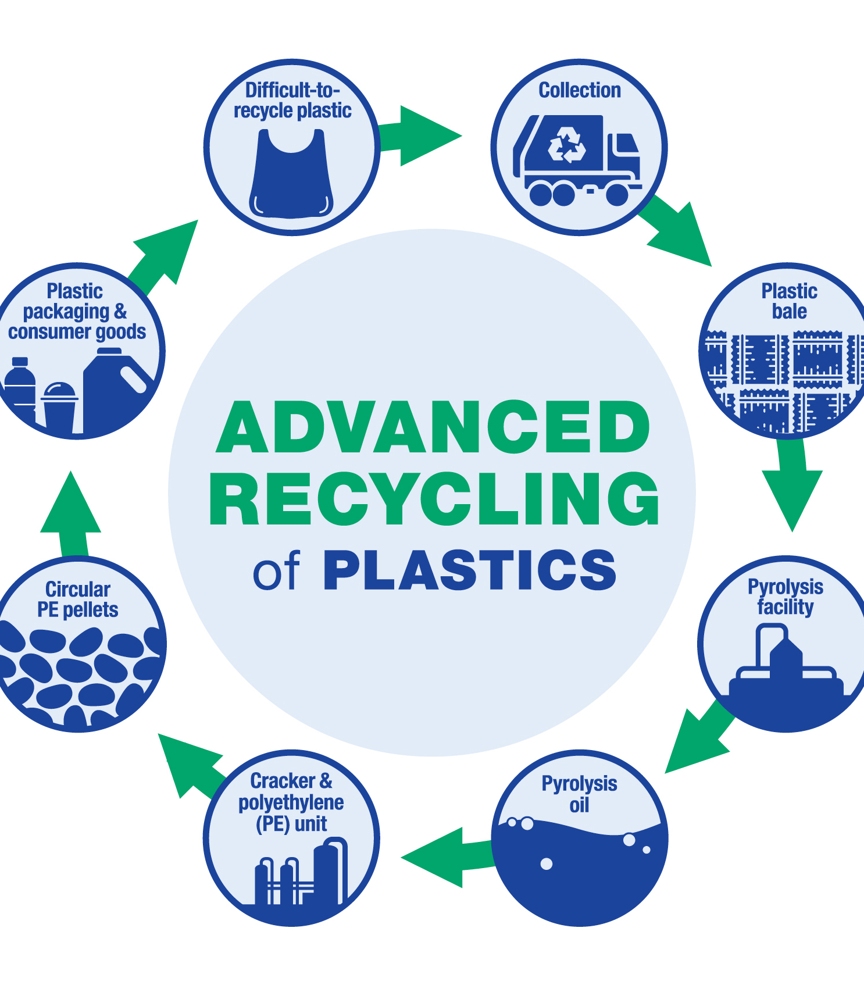
Recycling in een gebied
Hierbij gaat het om het omzetten van afvalmaterialen naar een nieuw product.
Wat is het verschil tussen recyclen en hergebruiken?

Slide 16
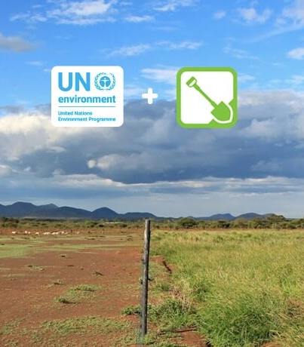
Regeneratie in een gebied
Het herstellen en vernieuwen van natuurlijke hulpbronnen en ecosystemen.

Slide 17
Meervoudige waardencreatie
Natuurlijke waarde
Menselijke waarde
Sociaal-Relationele waarde
Intellectuele waarde
Financiële waarde
Materiële waarde
Het toevoegen van waarden aan een gebied, dit kan op verschillende manier. Maar belangrijk hierbij is dat waarde toevoegen, nooit te kosten gaat van een andere waarden.

Slide 18
Waar start je met circulaire gebiedsontwikkeling?
Field- & deskresearch over het gebied.
Een uitgebreide analyse, denk hierbij aan de demografische gegevens, maar ook de bestaande materialen in het gebied.

Slide 19

Vandaag
Het concept van circulaire gebiedsontwikkeling
Waarom is dit zo belangrijk
Met welke principes moet er rekening worden gehouden.
Volgende week, meer over het analyseren van een gebied!
Tot volgende week…

